Slide 1
來溝仔尾𨑨迌？ 溝仔尾人文景點和閒置空間的調查及探討
報告人：夜貓族隊
江承穎、黃之昕、潘聖寰、張宇杰

Slide 2
研究動機
今年暑假參加學校辦的「夏日樂學計畫」活動，利用步行的方式，到學校附近的「溝仔尾」進行人文田野訪查。
在田野訪查過程當中，發現到由主計里和主工里社區組成的「溝仔尾社區」，因為一位里長和社區居民們的推動，再透過花蓮市公所、社區文史工作者與東華大學師生的協助，曾經舉辦過「溝仔尾來J」社區小旅行的活動。

Slide 3
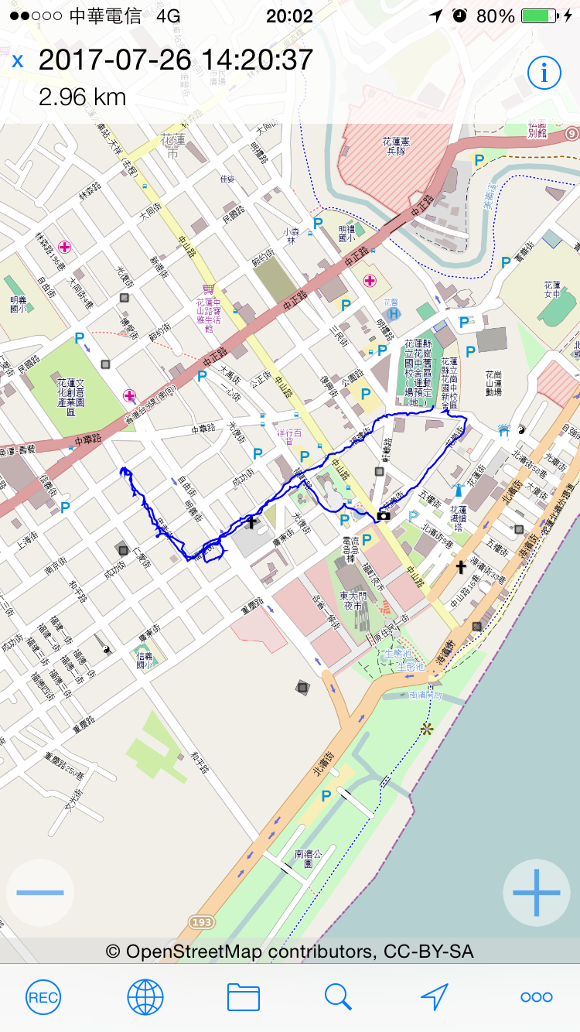
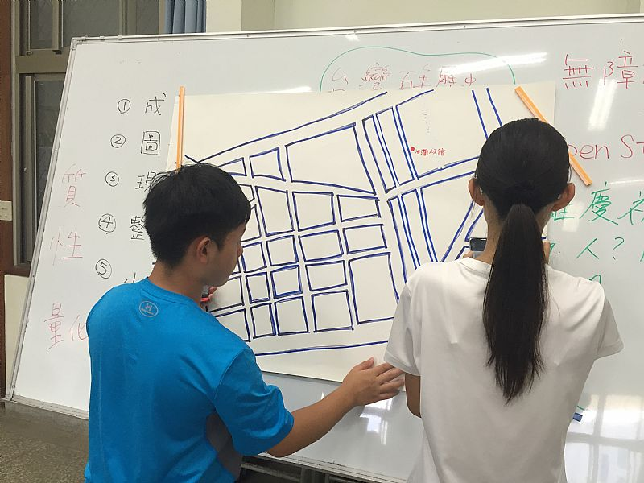
溝仔尾人文散步地圖繪製過程

Slide 4
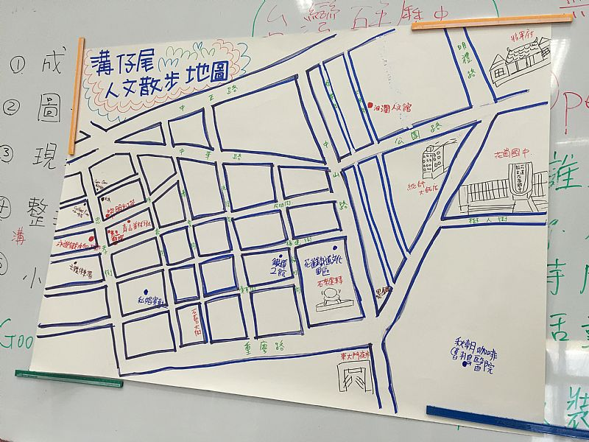

Slide 5
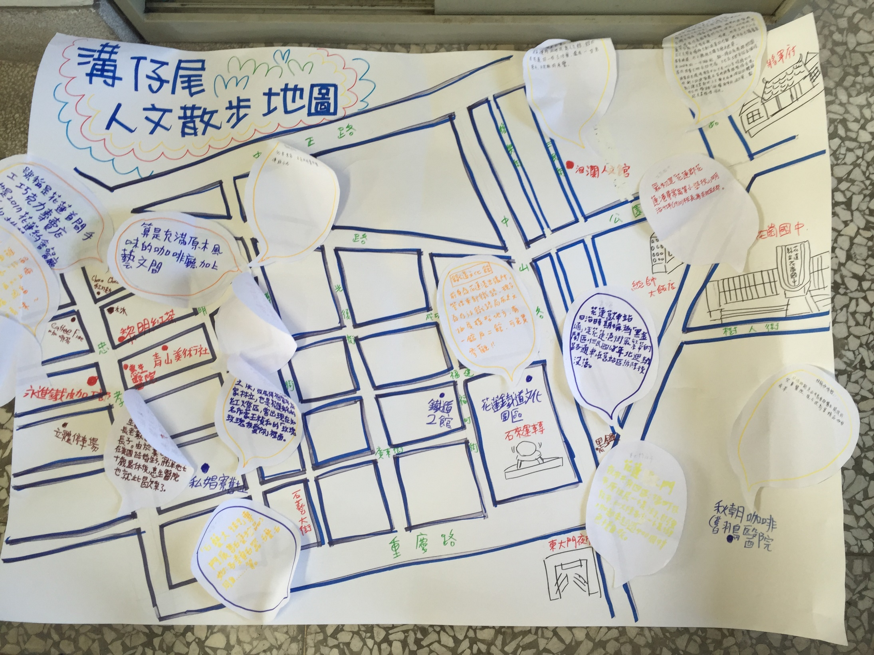

Slide 6
研究目的
透過內政部所建構的「地圖協作平台」，將花蓮市溝仔尾地區的人文景點與閒置空間，利用雲端電子地圖標示出來。
訪問計工社區發展協會的會長，再從訪談與我們觀察的人文景點與閒置空間中，探討未來可能的發展性。
希望透過這樣的調查與地圖共享，讓溝仔尾所蘊含的歷史地理意義，能夠更廣為人知，讓花蓮人或是外地遊客，能夠造訪溝仔尾，來趟更具有特色的社區小旅行。

Slide 7
研究方法
田野調查
訪問計工社區發展協會負責人（主計里里長）
將社區內的新舊人文景點標記在TGOS地圖協作平台上

Slide 8
研究架構與流程
確定研究的區域範圍
研究「溝仔尾來 J」社區小旅行的活動摺頁
實際田野調查
訪問社區相關人士
整理田野訪談資料
整理相關照片
TGOS地圖協作平台之地圖標記
產生小論文書面報告

Slide 9
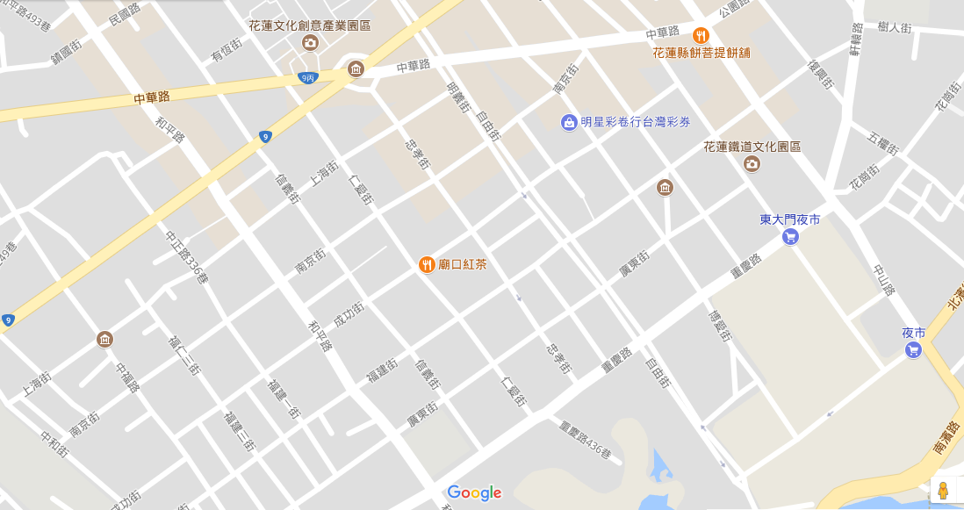
「溝仔尾」在哪裡？為什麼要叫做「溝仔尾」？

Slide 10
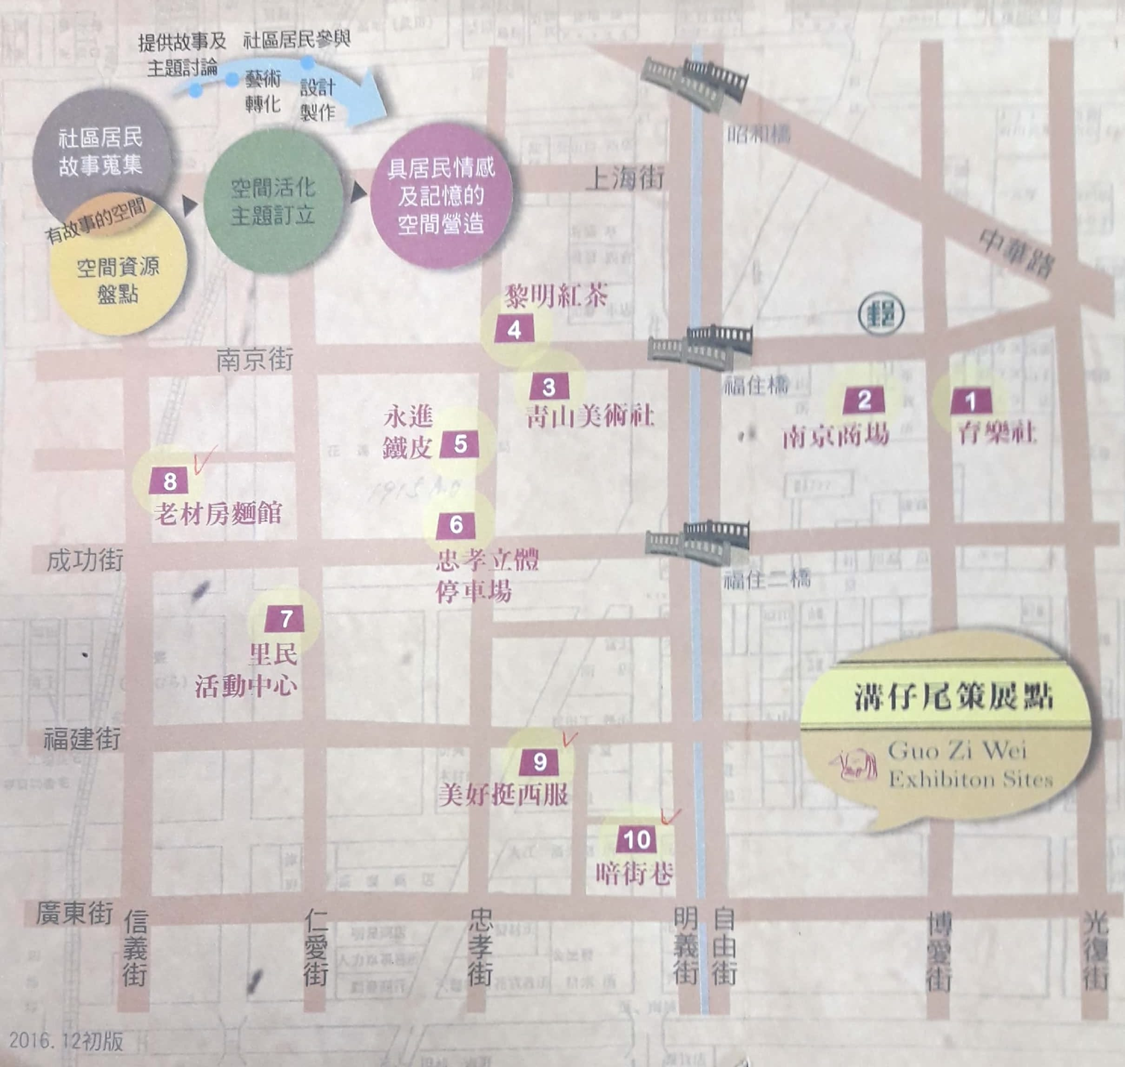
「溝仔尾來J」活動策展點有哪些地方？

Slide 11
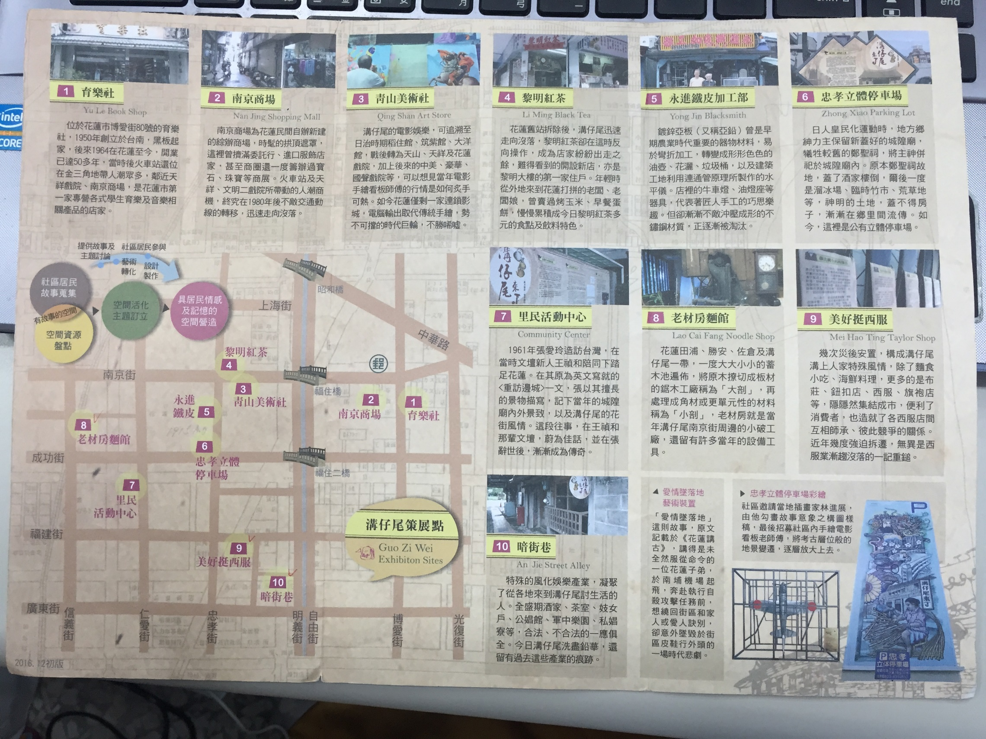

Slide 12
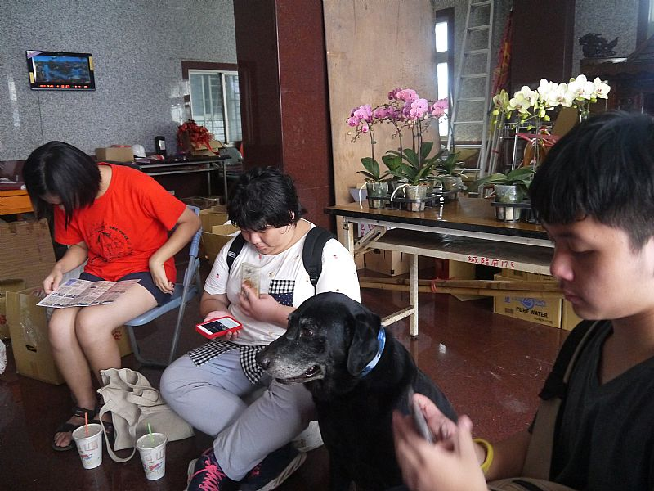
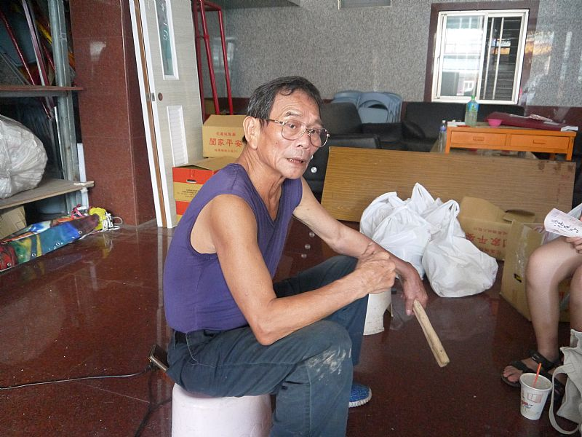
體驗過「溝仔尾來J」活動後，訪問主計里張憲聰里長

Slide 13
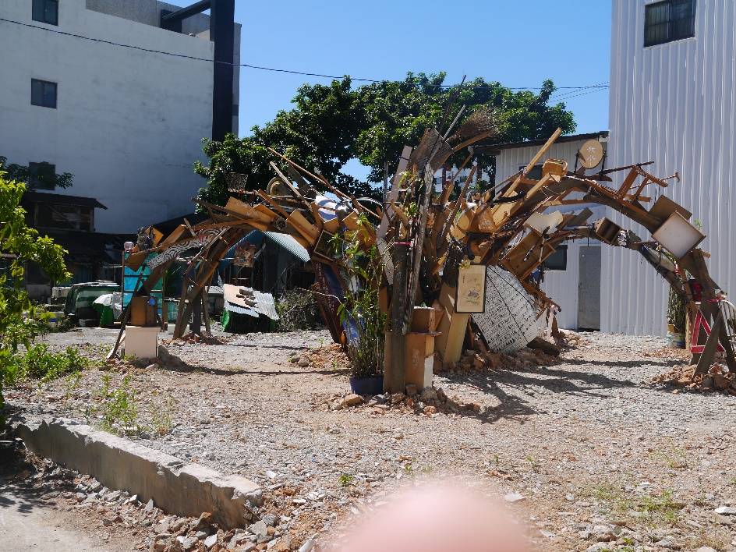
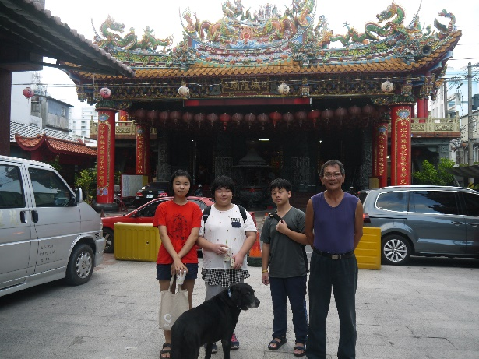
溝仔尾裝置藝術：噴泉意象
與里長合照

Slide 14
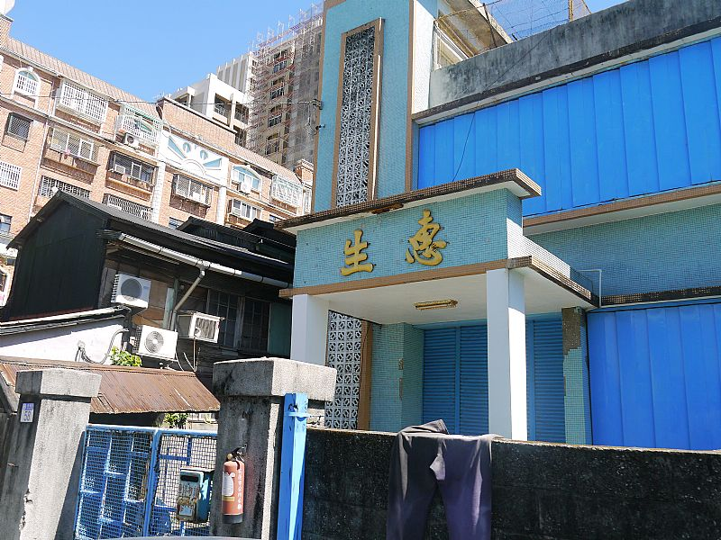
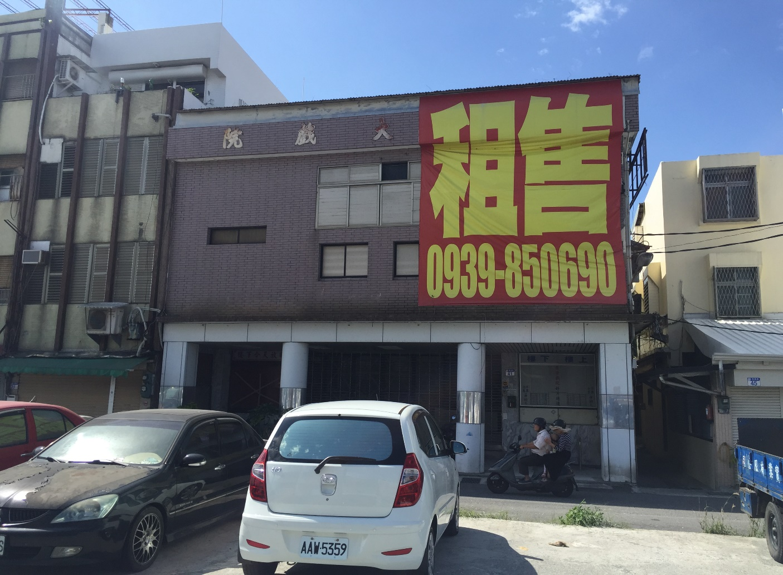
溝仔尾閒置空間： 惠生診所、豪華大戲院、南京商場
惠生診所
豪華大戲院

Slide 15
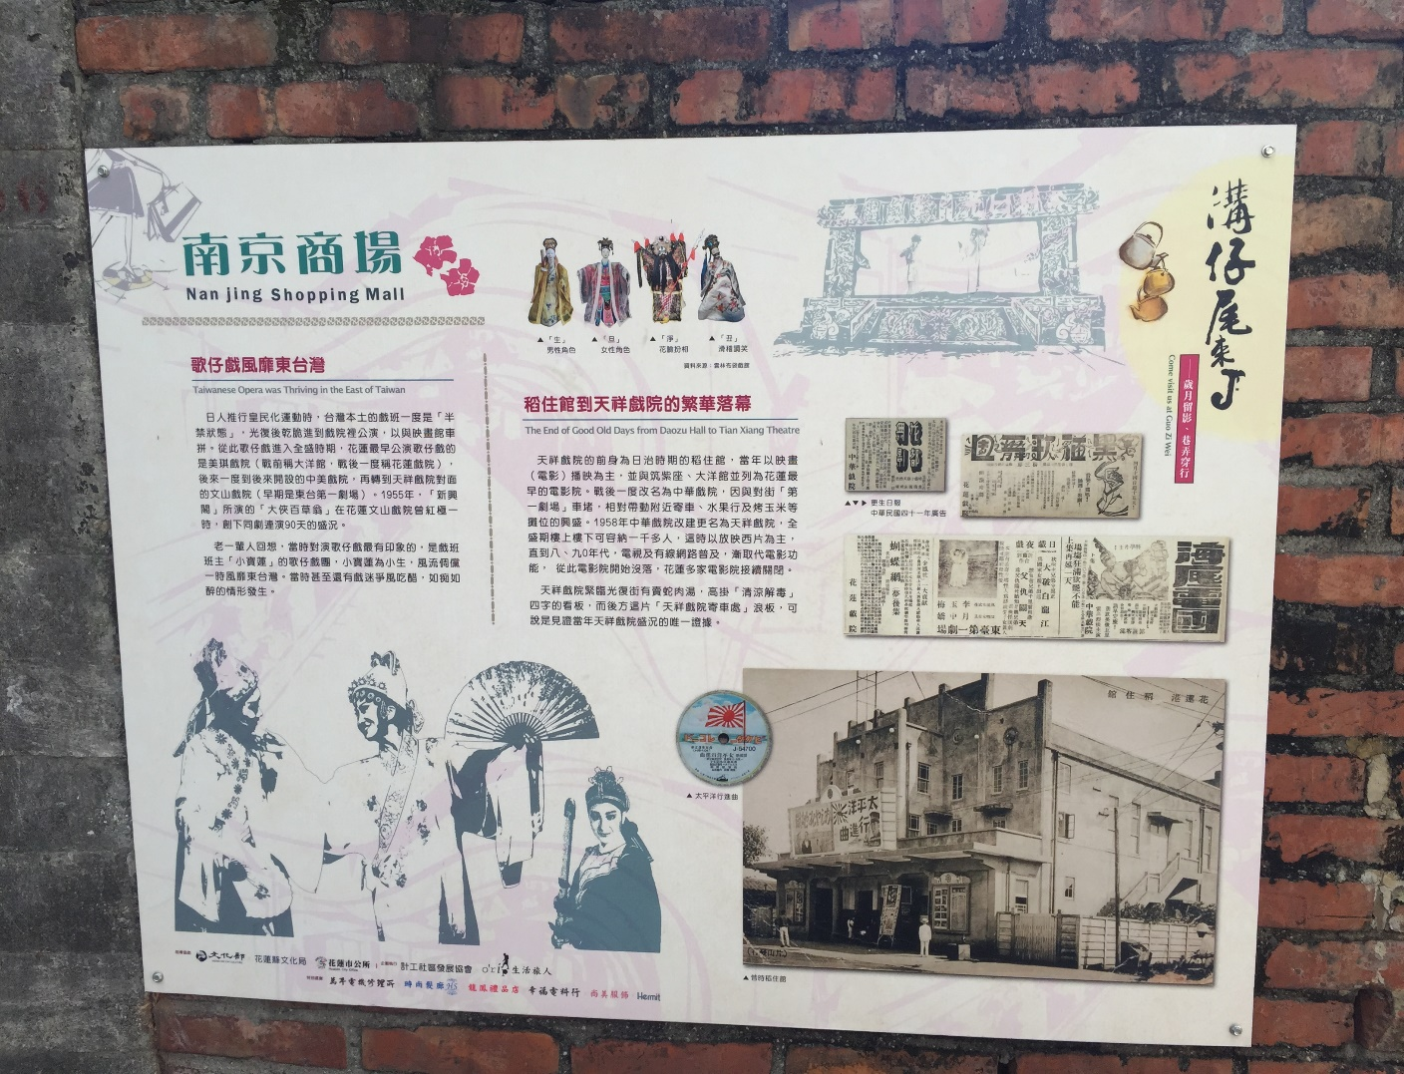
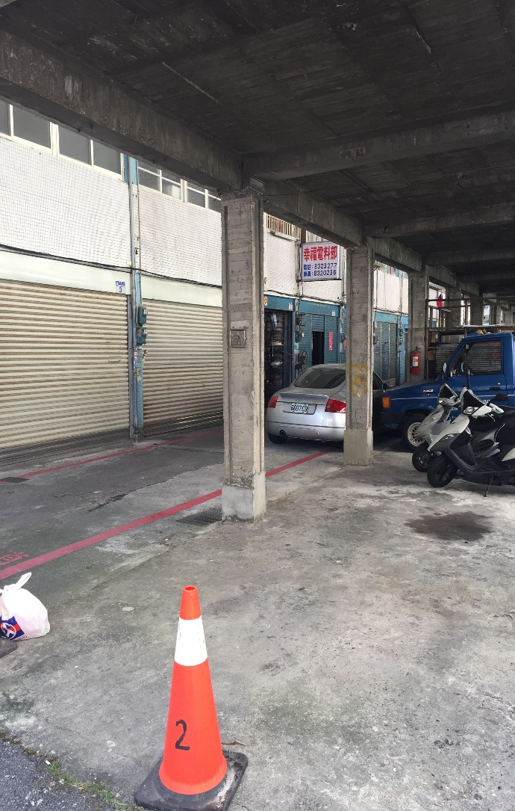
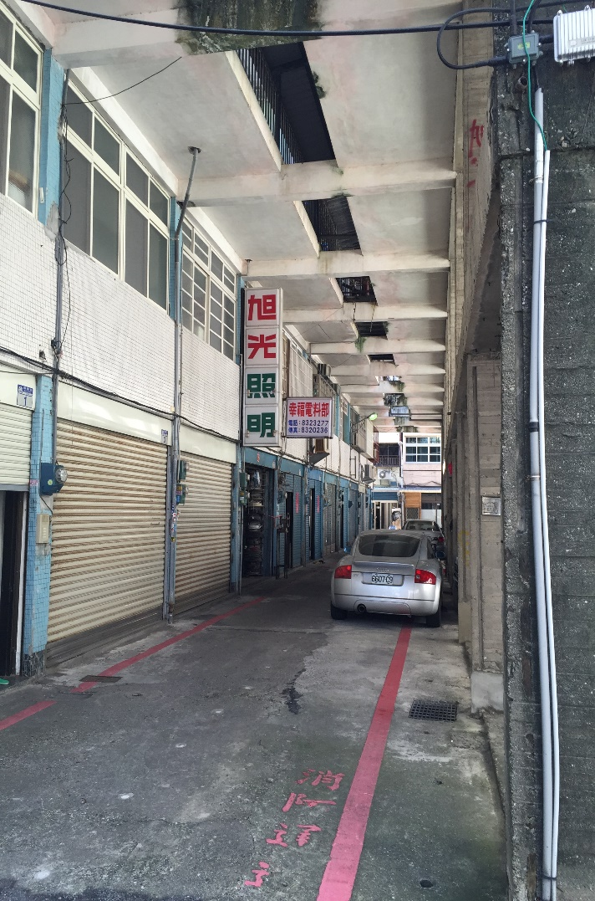
南京商場

Slide 16
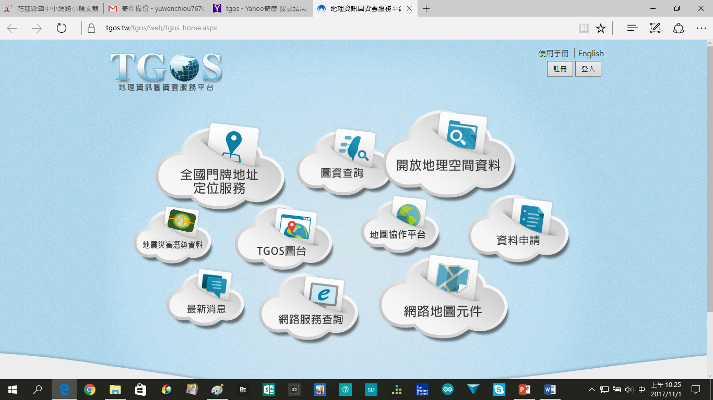
內政部TGOS地圖協作平台之溝仔尾人文社區小旅行地圖

Slide 17
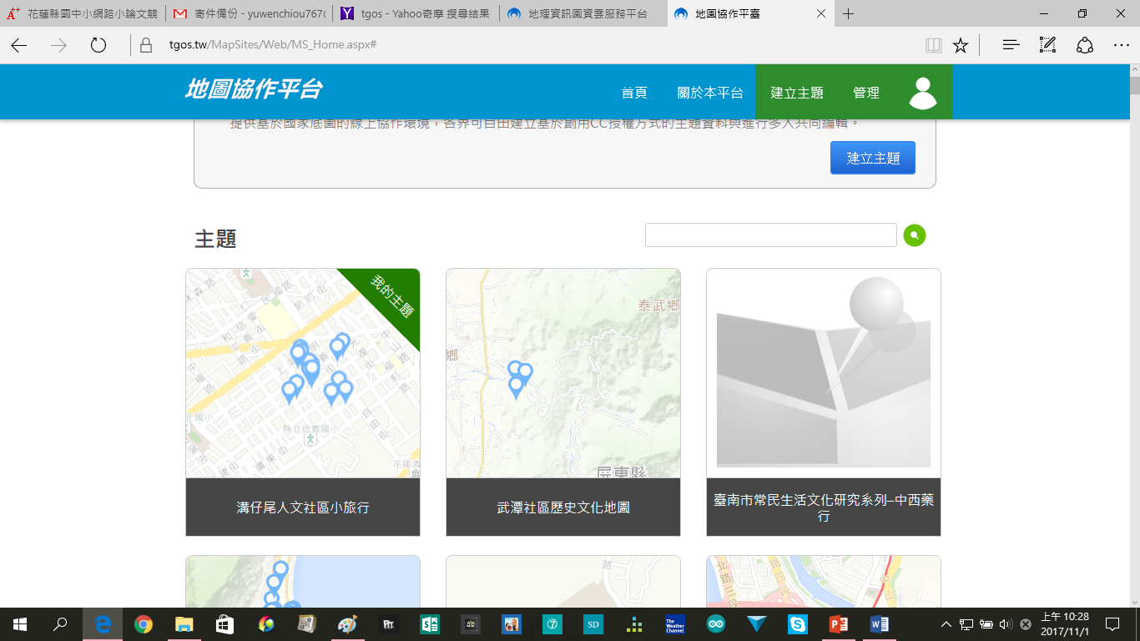

Slide 18
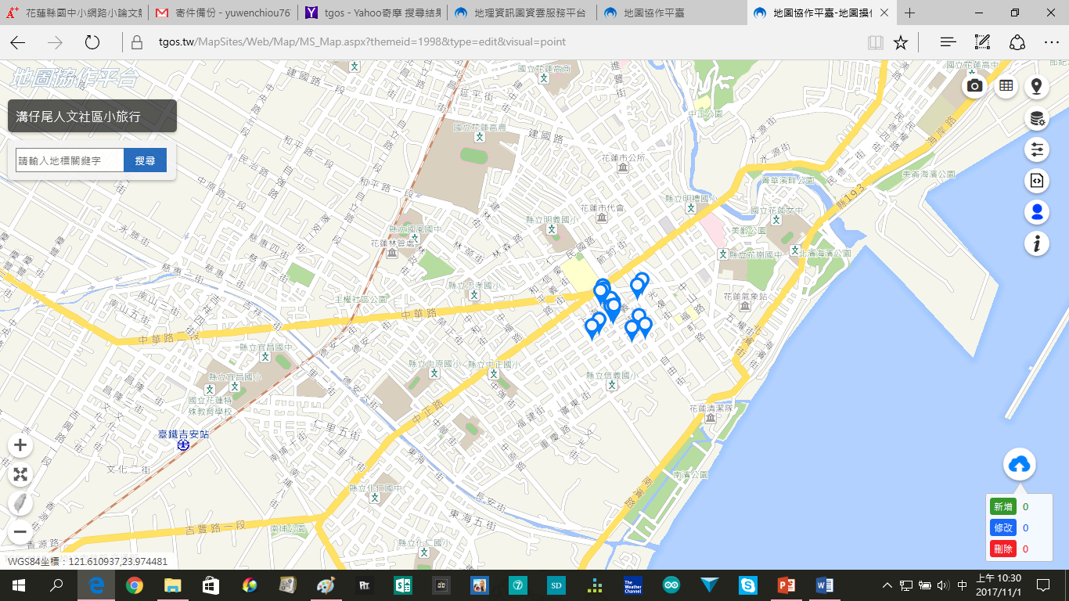

Slide 19
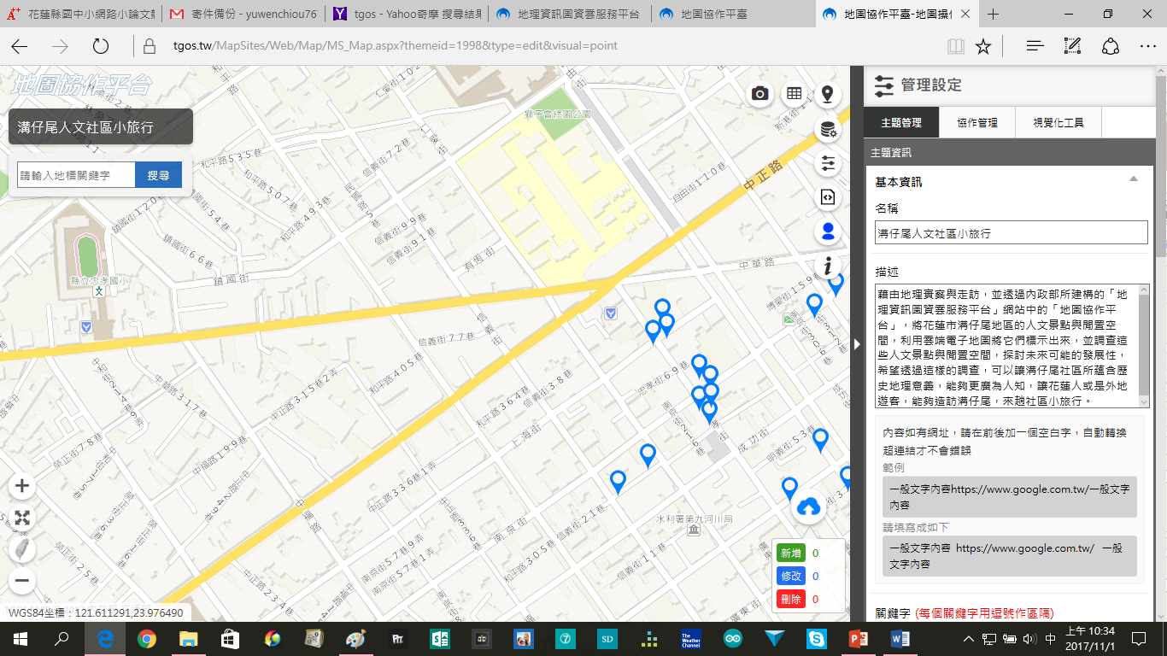

Slide 20
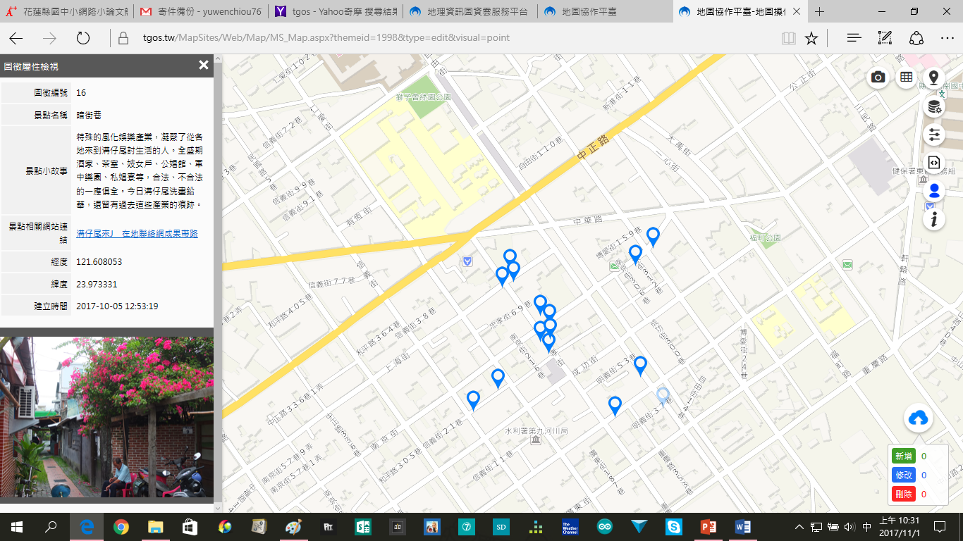

Slide 21
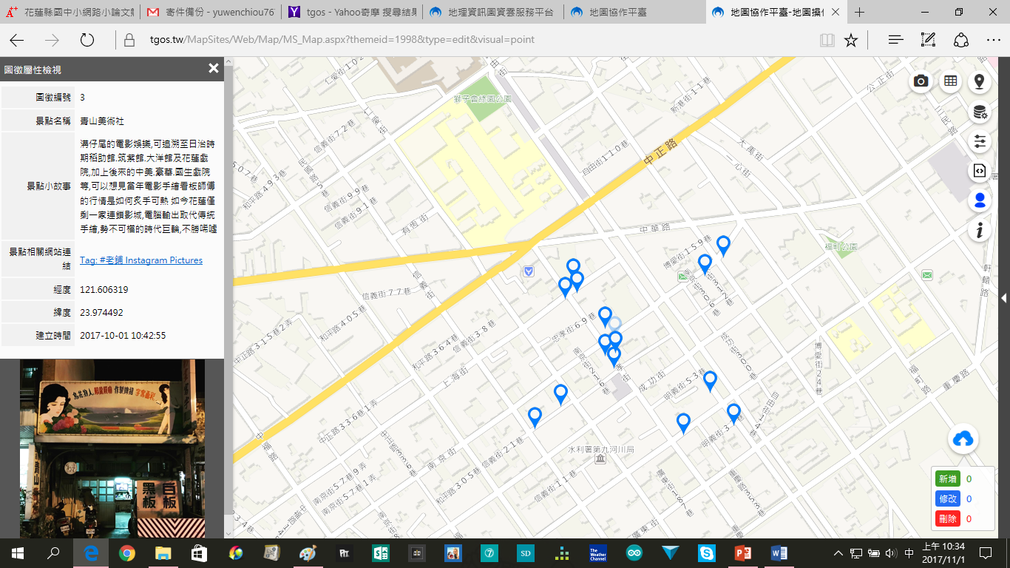

Slide 22
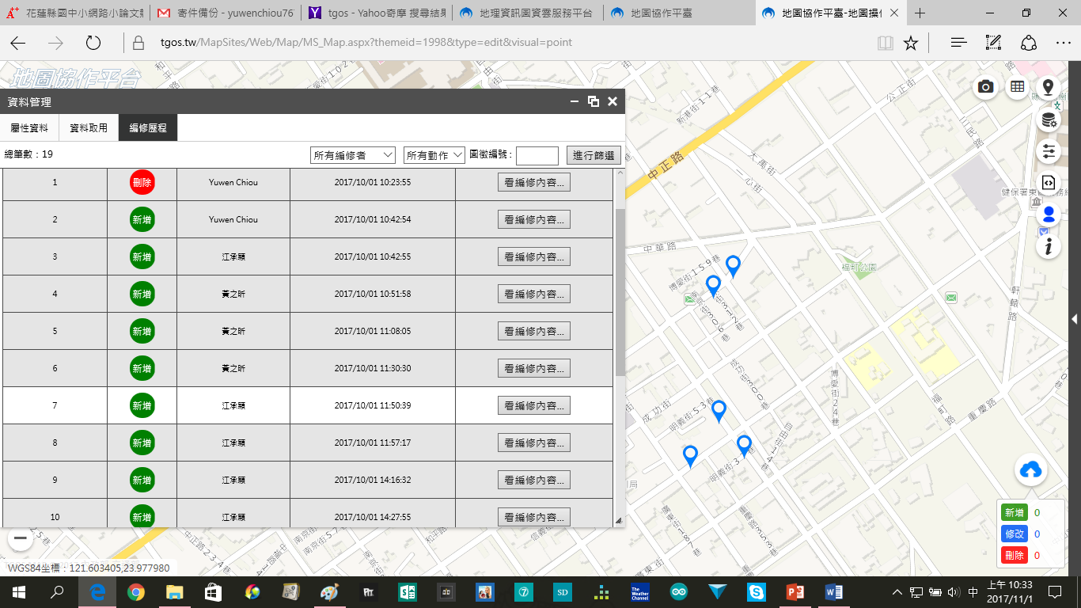

Slide 23
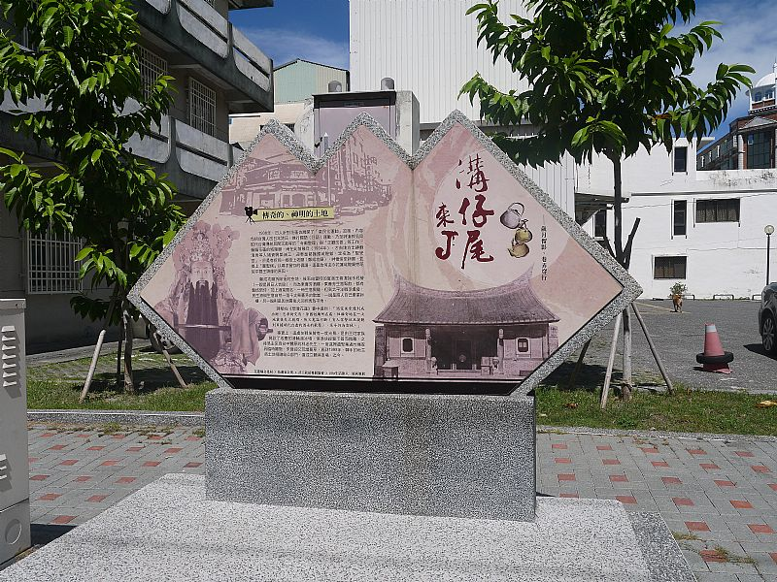
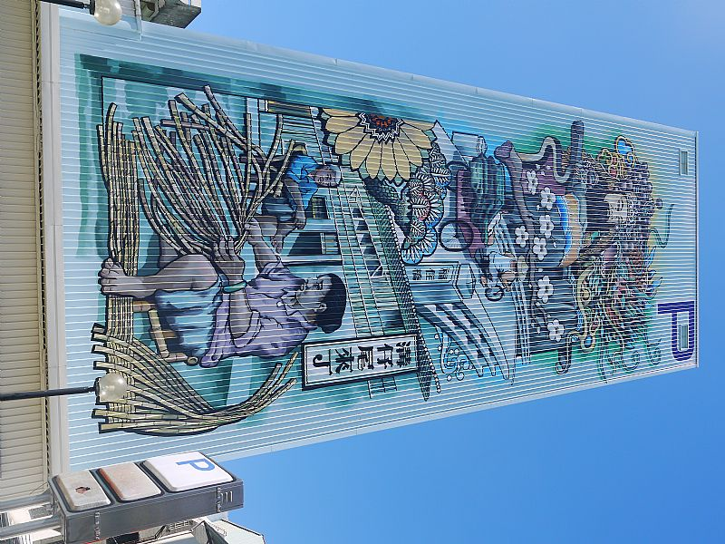
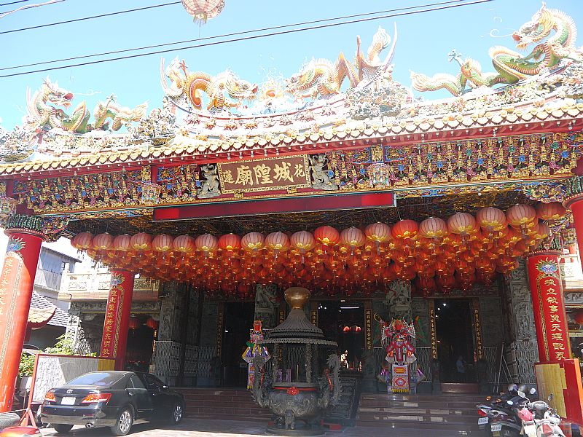
結論

Slide 24
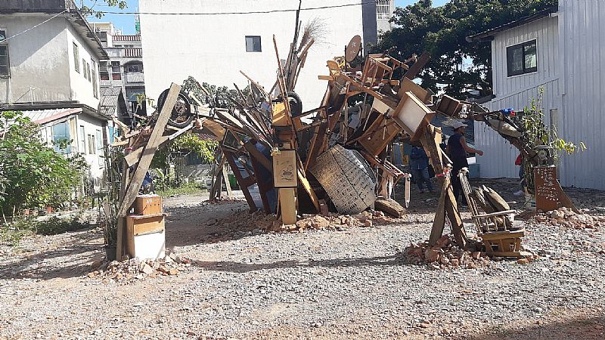
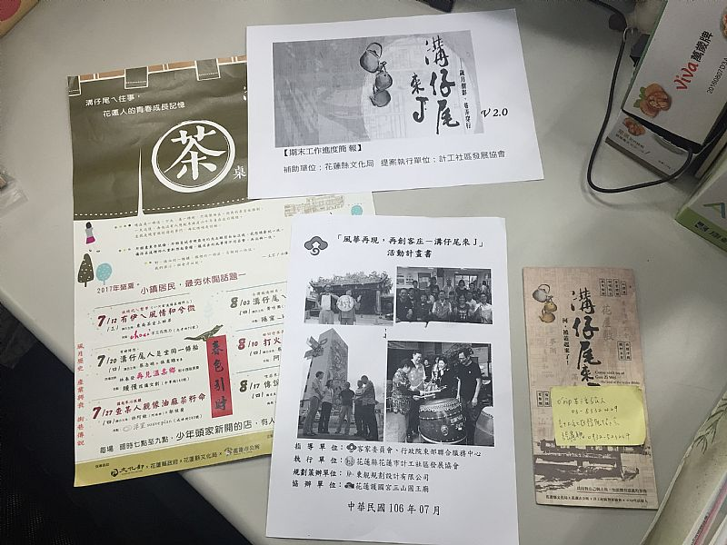
關於一些疑惑：
(1)「溝仔尾來J 」活動焦點不集中
(2)社區整體參與度
(3)店家的參與度

Slide 25
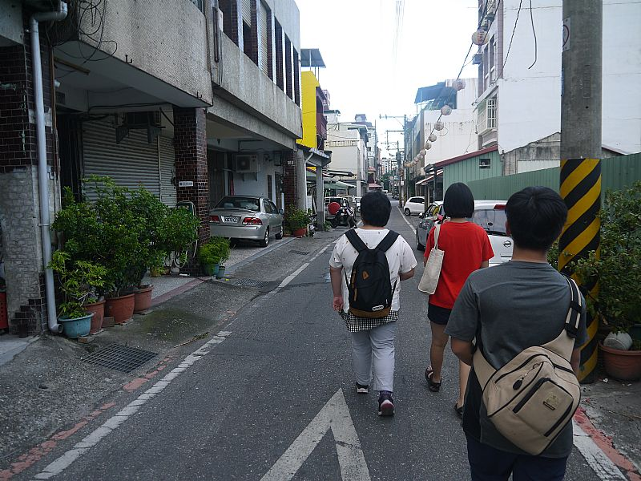
建議與期許：
(1)活動推廣度
(2)可針對學生族群作闖關遊戲的設計
(3)閒置空間再利用：展覽、老電影、文創市集

Slide 26
報告完畢， 謝謝各位評審委員的聆聽！

